Slide 1
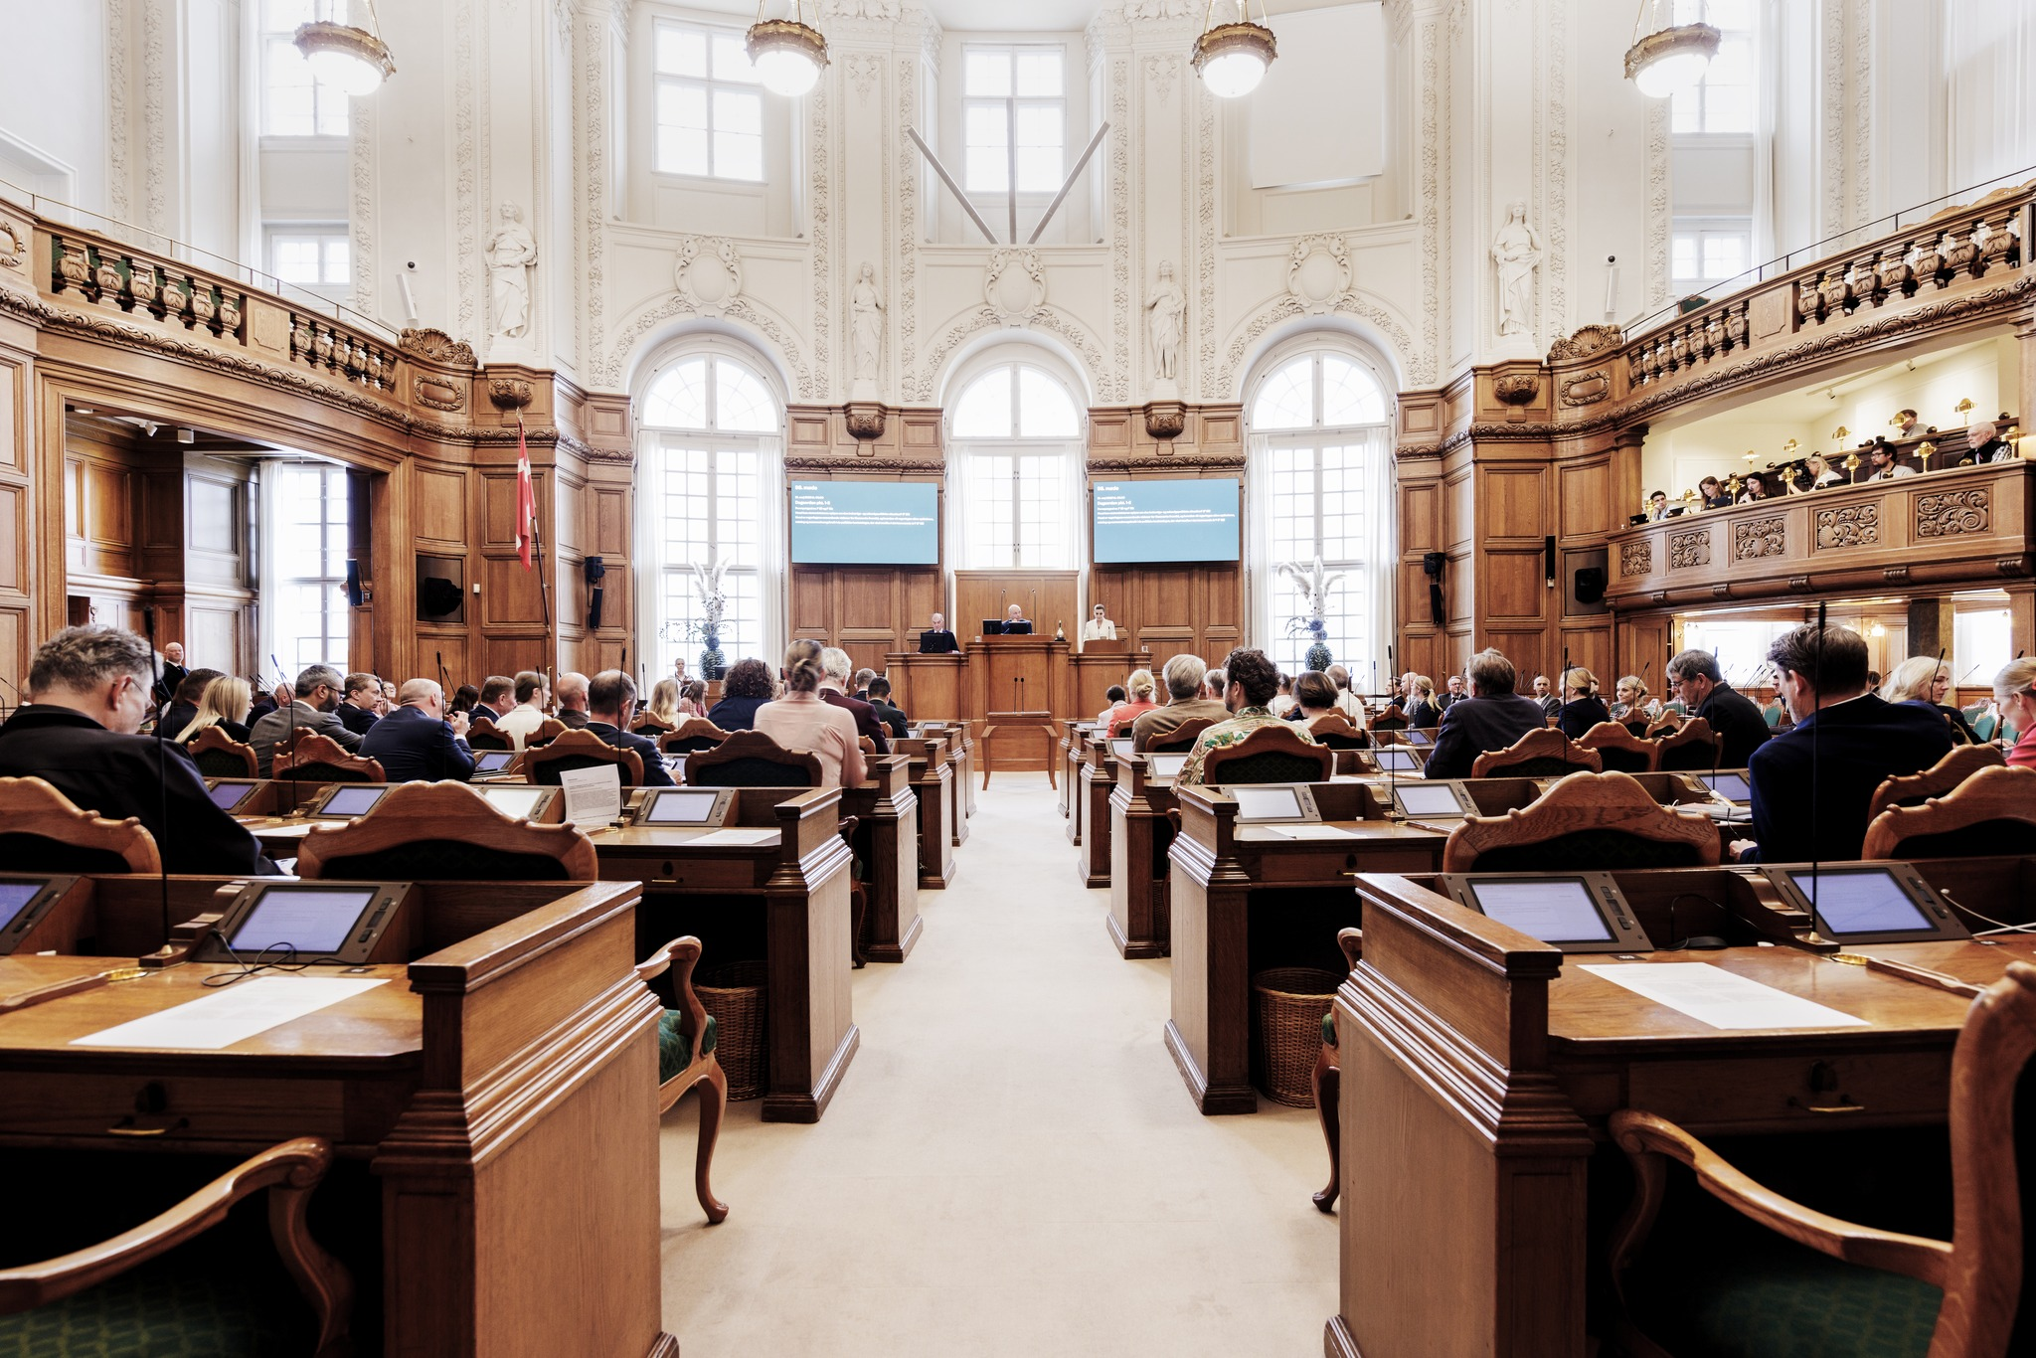
Politik og Magt Lektion 9 –Den gode samfundsborger

Slide 2
Mål med dagen
1. Opsamling fra sidst
2. Statsborgeren og medborgeren
3. Læs
4. Opsamling på læsning
5. Sindelagskontrol

Slide 3
Opsamling fra sidst

Slide 4
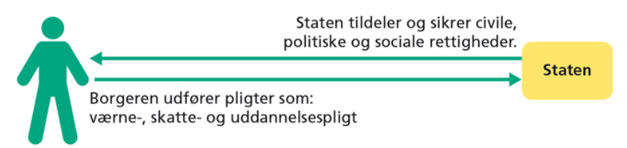
Statsborgeren og medborgeren
Statsborgeren: En juridisk betegnelse for alle danskere
Medborgeren: En mere flyvsk betegnelse, om hvad det vil sige at bo og dele en fælles forståelse af hvad det vil sige at bo i Danmark.
Medborgerskabet bliver mere og mere relevant i takt med at vi bliver mere individualiserede, og i takt med at flere og flere mennesker bor i Danmark, selvom de ikke er danske statsborgere.
Derudover er der er et stigende antal danskere, som har indvandrer -eller efterkommerbaggrund, hvilket også kan give en mere forskelligartet opfattelse af hvornår man er en god medborgere

Slide 5
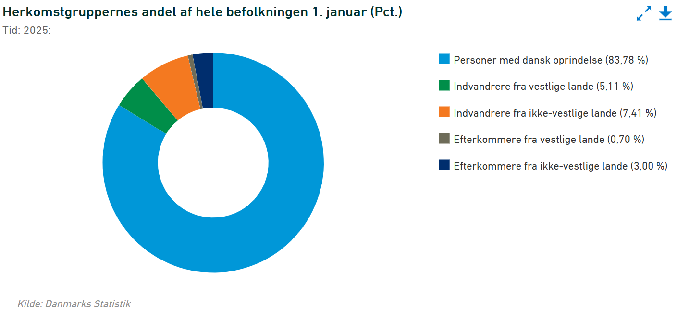
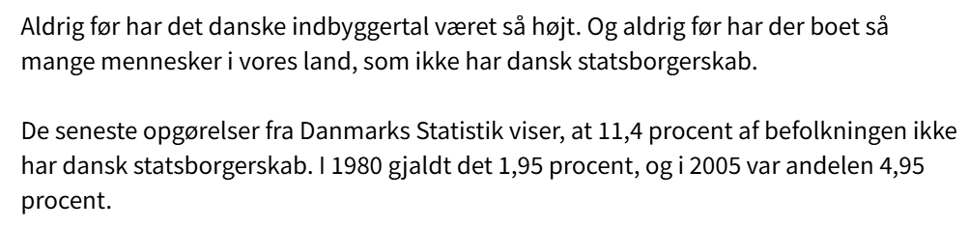
Statsborgeren og medborgeren
Hvad er en statsborger?
Bor der kun statsborgere i Danmark?
Hvor mange mennesker bor i Danmark som ikke har dansk statsborgerskab?

Slide 6
Statsborgeren og medborgeren
Skriv på tavlen hvilke pligter og rettigheder en statsborger I Danmark har?
Skriv på tavlen hvad I forbinder med en god og en dårlig medborgere
Læs Brøndum, P., Hansen T. B. (2017). Luk samfundet op! (3 udg.). Columbus. S. 147 – 153 (første kolonne, midt)
Besvar læsefokus og opgave 1

Slide 7
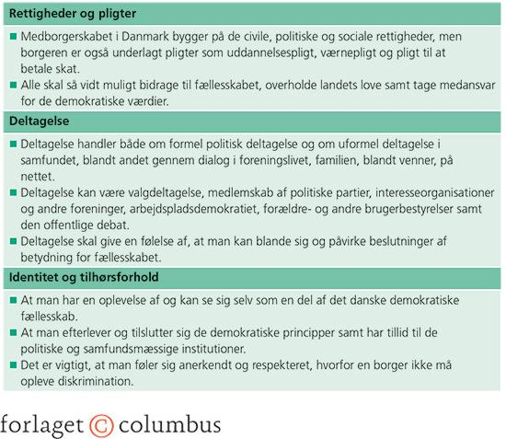
Opsamling på læsning
Skal vi tilføje noget til tavlen?
Lav opgave 2

Slide 8
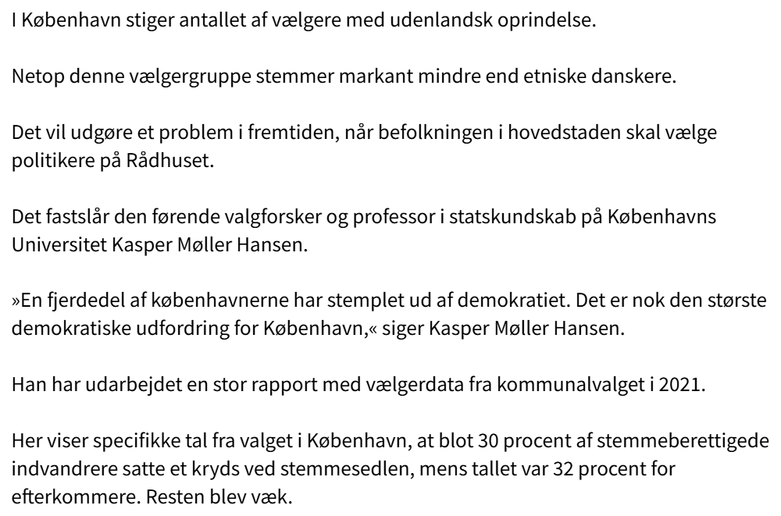
Notes:
Er man en dårlig medborgere hvis man ikke stemmer til valg i Danmark ?

Slide 9
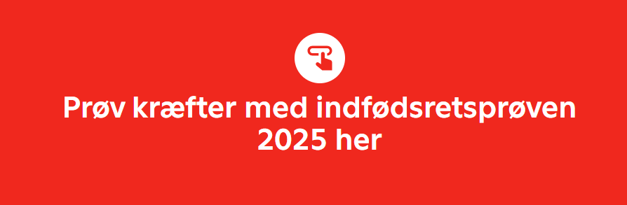
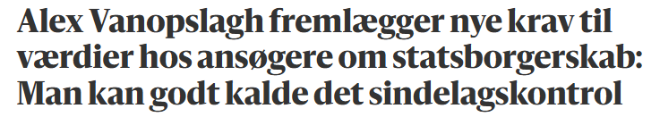
Så… Hvordan sikre vi at personer lever op til vores medborgerskabsforventninger? (opgave 3)

Slide 10
Opsamling/afslutning
I grupper drenge og piger: hvad er det vigtigste for at være en god medborger?

